Slide 1
Спешит машина красная, не выключая фар, на службу на опасную спешит тушить пожар.

Slide 2
Где-то случилась большая беда, скорая помощь мчится туда. Успели !Приехали! Вот этот дом! Встречайте машину с красным крестом.

Slide 3
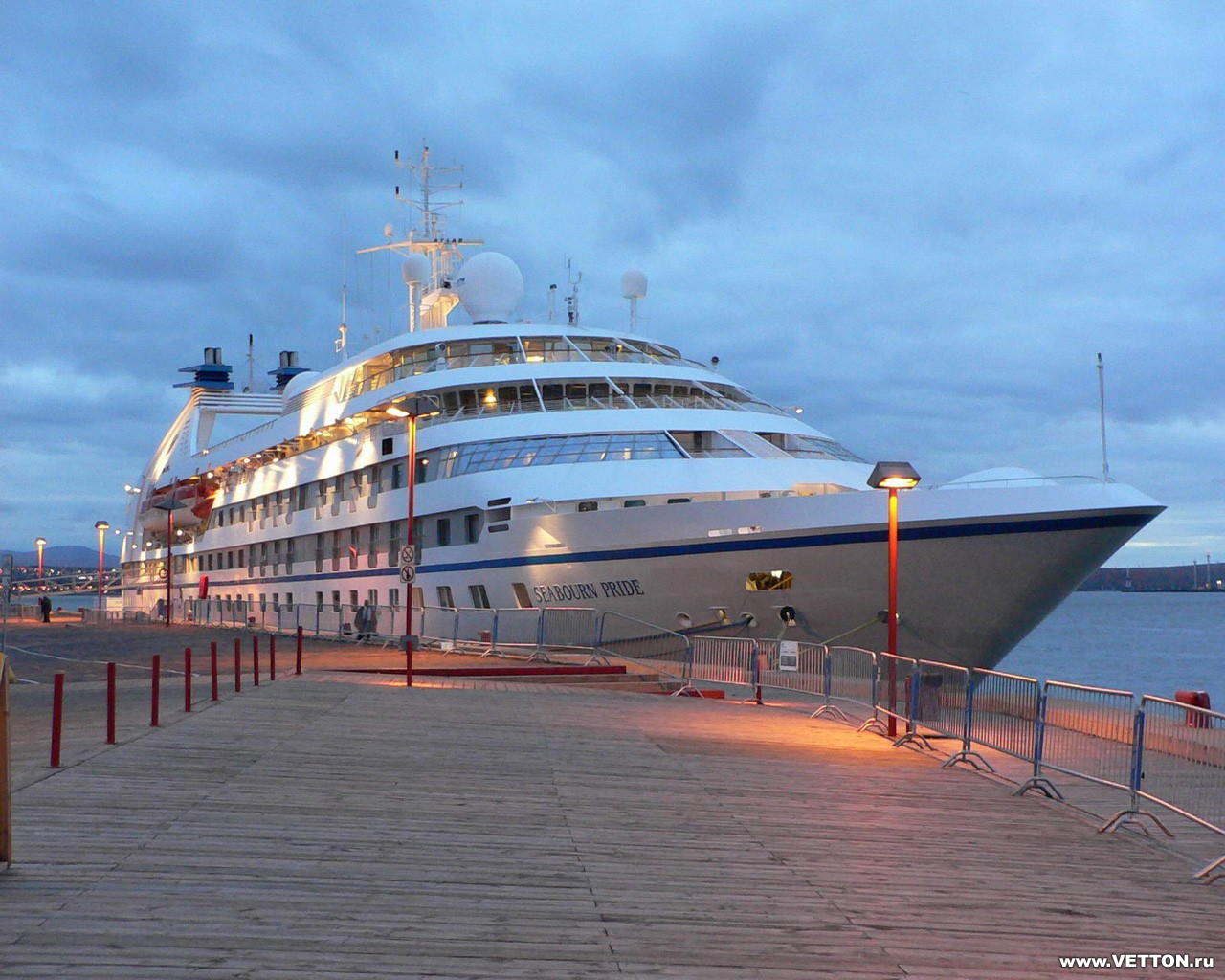
Теплоход не замечает, что его волна качает, всем, оставшимся в порту, громко он гудит ту-ту!

Slide 4
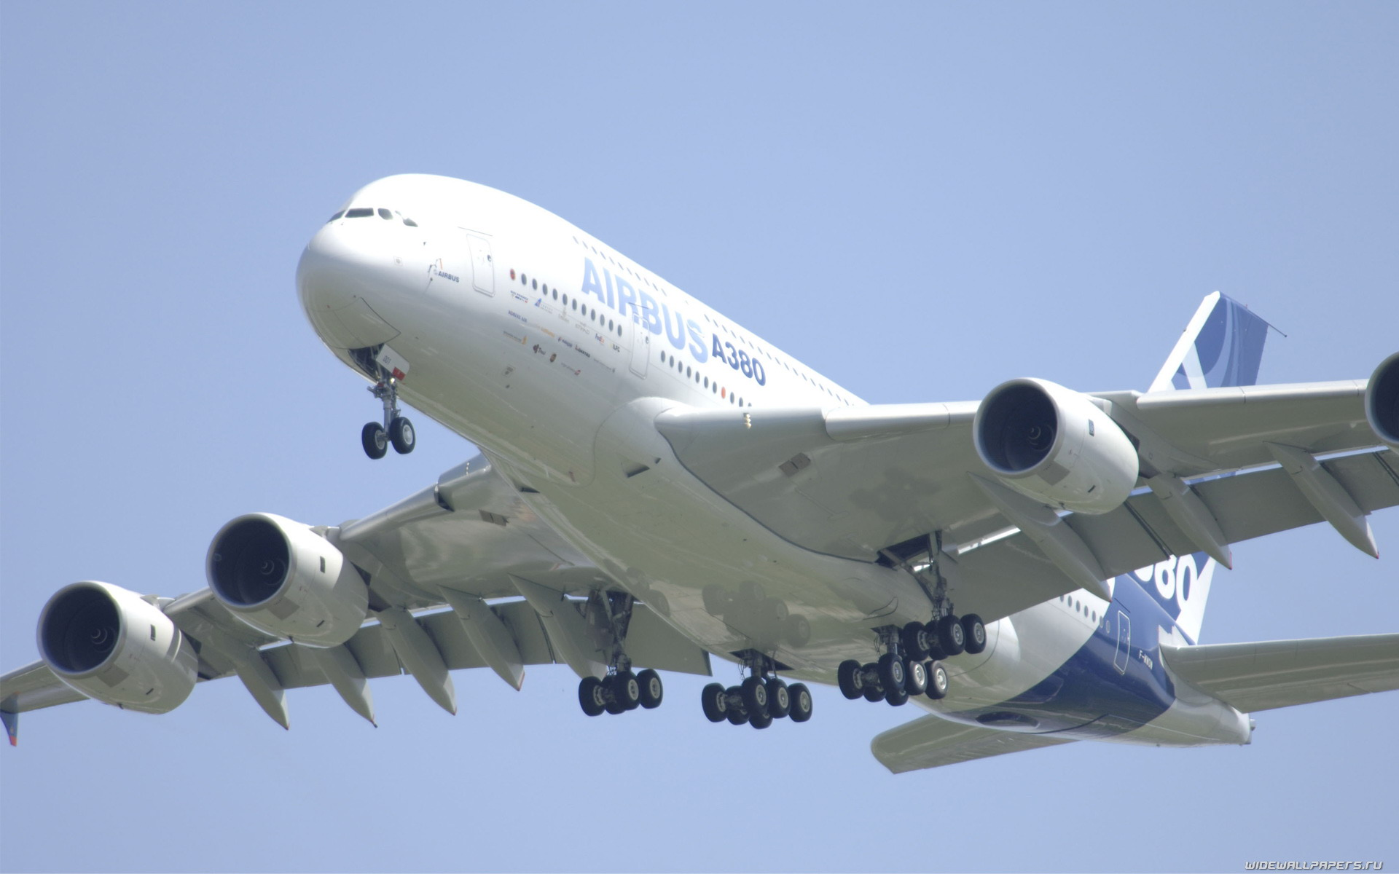
Сели мы на самолёт и отправились в полёт, хоть не машем мы руками, а летим над облаками.

Slide 5
Полицейская машина нам мелькает глазом синим, а её сирены звук слышен далеко вокруг.

Slide 6
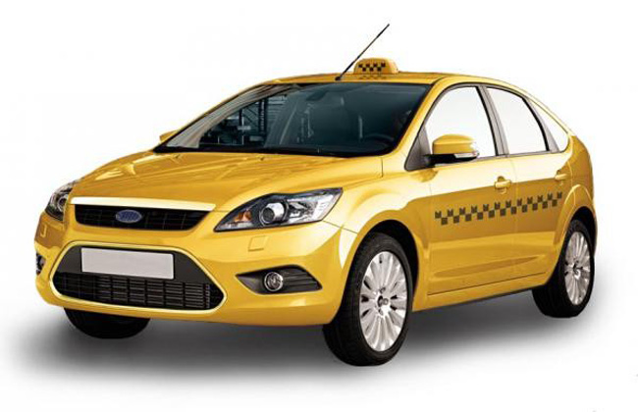
Видишь шашечки- такси! Ты таксиста попроси, он тебя вполне свободно довезёт куда угодно.

